Slide 1


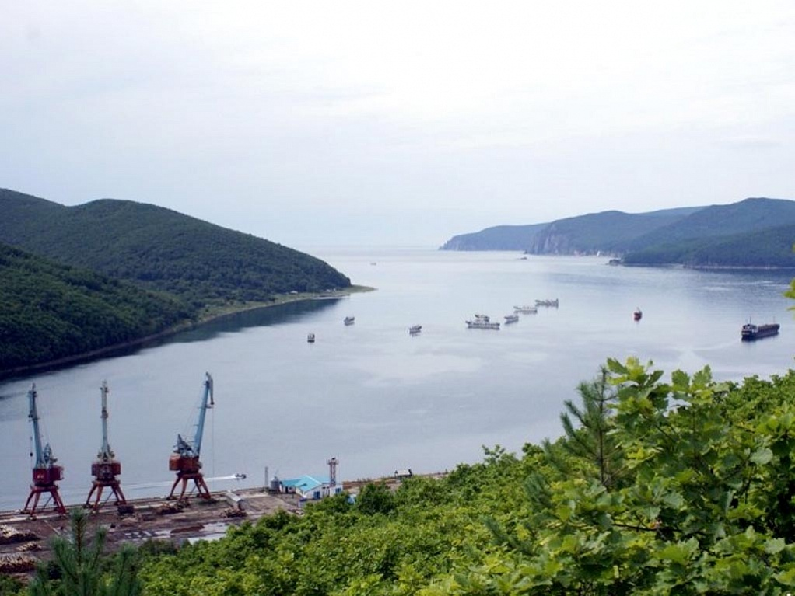
БЮДЖЕТ ДЛЯ ГРАЖДАН к районному бюджету
Ольгинского муниципального района на 2021 год
Финансовый отдел администрации Ольгинского муниципального района

Slide 2
Уважаемые жители Ольгинского района!
Одна из основных целей бюджетной политики - обеспечение большей прозрачности, открытости и доступности бюджетного процесса для жителей Ольгинского района.
Одним из инструментов обеспечения прозрачности и открытости бюджетного процесса для населения является реализация проекта – открытый бюджет.
«Бюджет для граждан» - это аналитический материал, разрабатываемый в целях ознакомления граждан с основными целями, задачами и приоритетными направлениями бюджетной политики Ольгинского района, обоснованиями бюджетных расходов, планируемыми и достигнутыми результатами использования бюджетных ассигнований.
Надеемся, что представление бюджета в понятной и доступной форме повысит уровень общественного участия жителей в бюджетном процессе Ольгинского муниципального района.
«Бюджет для граждан» размещается на официальном сайте
администрации Ольгинского муниципального района.
Глава администрации
Ольгинского муниципального района Ю.И. Глушко

Slide 3
ОБЩАЯ ХАРАКТЕРИСТИКА ОЛЬГИНСКОГО МУНИЦИПАЛЬНОГО РАЙОНА
Молдавановское сельское поселение
Милоградовское сельское поселение
Моряк-Рыболовское сельское поселение
Пермское сельское поселение
Тимофеевское сельское поселение
Весёлояровское сельское поселение
Ольгинское городское поселение
Ольгинский муниципальный район является административно-территориальной единицей Приморского края, в своей структуре имеет
В общей сложности на территории Ольгинского муниципального района расположено 19 населённых пунктов, в числе которых 1 городской населенный пункт – пгт. Ольга и 18 сельских населённых пунктов. Село Щербаковка не наделено статусом сельского поселения и не включено в состав поселений, образованных в составе Ольгинского муниципального района, расположено на межселенной территории; местное самоуправление осуществляется сходом граждан.

Slide 4
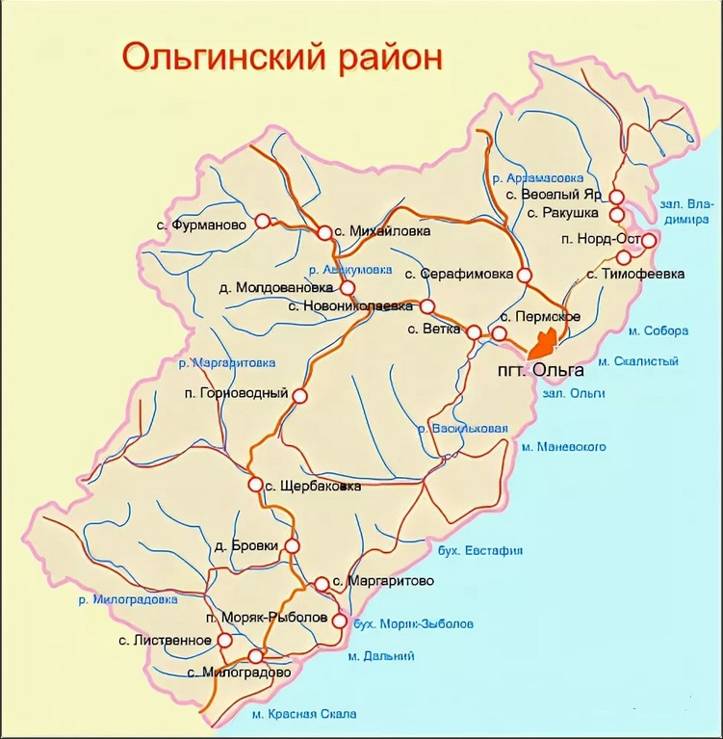
Ольгинский район занимает 6 место в Приморском крае по территории и 32 место по численности населения.
Постановлением Президиума ВЦИК от 4 января 1926 года был образован Ольгинский район с центром в селении Ольга.
По климатическим условиям Ольгинский район приравнен к регионам Крайнего Севера. Эта самая южная территория страны с таким статусом.
Численность населения
(на 01.01.2020)
Площадь района составляет
8 853 чел.
6500 кв. км.
(0,47 % от численности населения Приморского края в целом)

Slide 5
Численность постоянного населения (человек) на 01.01.2020
 | ВСЕГО | ГОРОДСКОЕ | СЕЛЬСКОЕ
Ольгинский муниципальный район | 8853 | 3437 | 5416
Городские поселения Ольгинского муниципального района | 3805 | 3437 | 368
Ольгинское городское поселение | 3805 | 3437 | 368
пгт Ольга | 3437 | 3437 | 0
Сельские поселения Ольгинского муниципального района | 4987 | 0 | 4987
Веселояровское сельское поселение | 966 | 0 | 966
Моряк-Рыболовское сельское поселение | 1190 | 0 | 1190
Милоградовское сельское поселение | 898 | 0 | 898
Молдавановское сельское поселение | 234 | 0 | 234
Пермское сельское поселение | 839 | 0 | 839
Тимофеевское сельское поселение | 860 | 0 | 860
Межселенные территории Ольгинского муниципального района | 61 | 0 | 61
село Щербаковка | 61 | 0 | 61

Slide 6
ОСНОВНЫЕ ПОНЯТИЯ И ТЕРМИНЫ
Бюджет - форма образования и расходования денежных средств, предназначенных для финансового обеспечения задач и функций государства и местного самоуправления.
Доходы бюджета - поступающие в бюджет денежные средства, за исключением средств, являющихся в соответствии с настоящим Кодексом источниками финансирования дефицита бюджета.
Расходы бюджета - выплачиваемые из бюджета денежные средства, за исключением средств, являющихся в соответствии с настоящим Кодексом источниками финансирования дефицита бюджета.
Бюджетные обязательства - расходные обязательства, подлежащие исполнению в соответствующем финансовом году.

Slide 7
ДОХОДЫ – РАСХОДЫ = ДЕФИЦИТ (ПРОФИЦИТ)
Дефицит бюджета (превышение расходов бюджета над его доходами)
Профицит бюджета (превышение доходов бюджета над его расходами)
При превышении расходов над доходами принимается решение об источниках покрытия дефицита (например, использовать остатки, взять в долг)
При превышении доходов над расходами принимается решение как их использовать (например, накапливать остатки, погашать долг)

Slide 8
Доходы районного бюджета
Ольгинского муниципального района на 2021 год
НАЛОГОВЫЕ ДОХОДЫ
налог на доходы физических лиц,
акцизы по подакцизным товарам,
НЕНАЛОГОВЫЕ ДОХОДЫ
доходы от использования муниципального имущества,
БЕЗВОЗМЕЗДНЫЕ ПОСТУПЛЕНИЯ
дотации,
единый налог на вмененный доход,
единый сельскохозяйственный налог,
налог, взимаемый в связи с применением патентной системы налогообложения,
- государственная пошлина
плата за негативное воздействие на окружающую среду,
доходы от продажи материальных и нематериальных активов,
прочие неналоговые доходы
штрафы, санкции, возмещение ущерба,
субсидии,
субвенции,
иные межбюджетные трансферты,
прочие безвозмездные поступления

Slide 9
Межбюджетные трансферты - средства, предоставляемые одним бюджетом бюджетной системы Российской Федерации другому бюджету бюджетной системы Российской Федерации.
ВИДЫ МЕЖБЮДЖЕТНЫХ ТРАНСФЕРОВ | ОПРЕДЕЛЕНИЕ | АНАЛОГИЯ В СЕМЕЙНОМ БЮДЖЕТЕ
Дотации (от лат. «Dotation») - дар, пожертвование | межбюджетные трансферты, предоставляемые на безвозмездной и безвозвратной основе без установления направлений их использования; | Вы даете своему ребенку карманные деньги
Субвенции (от лат. «Subvenire»)- приходить на помощь | межбюджетный трансферт, предоставляемый в целях финансового обеспечения расходных обязательств по переданным полномочиям. Имеет конкретные цели; в отличие от дотации (которая не имеет цели в принципе) подлежат возврату в случае отклонения от цели. | Вы даете своему ребенку деньги и посылаете его в магазин купить продукты (по списку)
Субсидии (от лат. «Subsidium») - поддержка | выплаты, предоставляемые за счёт государственного или местного бюджета, а также выплаты из специальных фондов для юридических и физических лиц, местных органов власти, других государств. | Вы «добавляете» денег для того, чтобы ребенок купил себе новый телефон (а остальные он накопил сам)

Slide 10
ОСНОВНЫЕ ХАРАКТЕРИСТИКИ БЮДЖЕТА
(руб. )
Год | Доходы, тыс. рублей | Расходы, тыс. рублей | Дефицит (-) Профицит (+), тыс. рублей
2020 | 500408495,58 | 506587334,34 | - 6178838,76
2021 | 445409757,56 | 445409757,56 | 0,00

Slide 11
Бюджет принимается сбалансированный
Доходы бюджета
Объем и структура доходов в динамике районного бюджета
Ольгинского муниципального района
(руб.)
Наименование | 2020 | 2021
 | Факт | Проект | Темпы роста (к ожидаемому исполнению 2020)
ДОХОДЫ ВСЕГО в том числе: | 500 408 495,58 | 445 409 757, 56 | 89,01
Налоговые и неналоговые доходы в том числе: | 150 453 697,00 | 187 019 496,00 | 124,30
налоговые доходы | 136 988 892,00 | 169 650 851,00 | 123,84
неналоговые доходы | 13 464 805,00 | 17 368 645,00 | 128,99
Безвозмездные поступления | 349 954 798,58 | 258 390 261,56 | 73,84
дотации | 120 922 618,13 | 70 107 238,00 | 57,98
субсидии | 25 694 009,33 | 483 465,91 | 1,88
субвенции | 191 810 695,62 | 182 664 557,65 | 95,23
иные межбюджетные трансферты | 11 240 451,50 | 5 000 000,00 | 44,48
прочие безвозмездные поступления | 286 750,00 | 135 000,00 | 47,08
возврат остатков субсидий, субвенций прошлых лет | 0 | - | -

Slide 12
Структура доходов бюджета Ольгинского муниципального района на 2021 год
(общий объем 445 409 757, 56 руб.)

Slide 13
Структура налоговых неналоговых доходов бюджета Ольгинского муниципального района на 2021 года
(общий объем 187 019 496,00 руб.)

Slide 14
Доля неналоговых доходов в общем объеме налоговых неналоговых доходов бюджета 2021 года
(общий объем 187 019 496,00 руб.)

Slide 15
Структура безвозмездных поступлений в бюджет Ольгинского муниципального района из бюджетов других уровней в 2021 году
(общий объем 258 390 261,56 руб.)

Slide 16
Распределение межбюджетных трансфертов бюджетам городских и сельских поселений, входящим в состав Ольгинского муниципального района
(руб.)

Slide 17
Расходы бюджета
Ольгинского муниципального района
(руб.)
Наименование | 2020 | 2021
 | Факт | Проект | Темпы роста (к ожидаемому исполнению 2020)
Общегосударственные вопросы | 73 914 505,36 | 65 740 166,94 | 88,94
Национальная оборона | 0,00 | 0,00
Национальная безопасность и правоохранительная деятельность | 4 440 000,00 | 5 300 000,00 | 119,37
Национальная экономика | 18 133 219,22 | 5 929 848,00 | 32,70
Жилищно-коммунальное хозяйство | 26 875 505,44 | 10 090 002,65 | 37,54
Образование | 283 135 320,93 | 267 968 597,00 | 94,64
Культура и кинематография | 35 320 918,67 | 29 811 055,51 | 84,40
Социальная политика | 36 673 017,59 | 36 744 289,46 | 100,19
Физическая культура и спорт | 7 315 568,13 | 6 657 000,00 | 91,00
Средства массовой информации | 3 337 564,00 | 3 471 100,00 | 104,00
Обслуживание государственного общего и муниципального долга | 300 000,00 | 200 000,00 | 66,67
Межбюджетные трансферты общего характера бюджетам субъектов Российской Федерации и муниципальных образований | 17 141 715,00 | 13 497 698,00 | 78,74
ВСЕГО РАСХОДОВ | 506 587 334,34 | 445 409 757,56 | 87,92

Slide 18
Структура бюджета Ольгинского муниципального района по основным видам расходов на 2021 год
(общий объем расходов 445 409 757,56 руб.)

Slide 19
Распределение бюджетных ассигнований по муниципальным программам Ольгинского муниципального района и непрограммным направлениям деятельности на 2021 год
Наименование | Сумма на 2021 год, руб.
Мероприятия программной направленности | 381 928 132,91
Муниципальная Программа "Экономическое развитие Ольгинского муниципального района" на 2021-2025 годы | 40 718 698,00
Муниципальная Программа «Профилактика терроризма и экстремизма на территории Ольгинского муниципального района» на 2021-2025 годы | 528 000,00
Муниципальная программа «Защита населения и территории от чрезвычайных ситуаций и обеспечение пожарной безопасности Ольгинского муниципального района» на 2021 – 2025 годы | 5 300 000,00
Муниципальная Программа "Развитие физической культуры и спорта в Ольгинском муниципальном районе" на 2018-2024 годы | 6 657 000,00
Муниципальная программа "Развитие системы образования Ольгинского района" на 2021-2025 годы | 264 788 021,00
Муниципальная программа «Социальная поддержка населения Ольгинского муниципального района на 2020-2025 годы» | 11 182 748,40
Муниципальная Программа "Развития культуры в Ольгинском районе" на 2021-2025 годы | 35 627 889,60
Муниципальная программа "Комплексное развитие коммунальной инфраструктуры и повышение энергоэффективности в Ольгинском муниципальном районе" на 2021-2025 годы | 4 630 000,00
Муниципальная программа «Модернизация дорожной сети и ее содержание, повышение безопасности дорожного движения в границах Ольгинского муниципального района» на 2018-2028 годы | 5 211 730,00
Программа "Содержание и капитальный ремонт муниципального жилого фонда" на 2021-2025 годы | 5 852 680,00
Муниципальная программа Ольгинского муниципального района "Поддержка коренных и малочисленных народов Севера, Сибири и Дальнего Востока, проживающих на территории Ольгинского муниципального района, на 2017-2021 годы" | 488 365,91
Муниципальная программа "Территориальное планирование и градостроительное зонирование" на 2018-2025 годы | 100 000,00
Муниципальная программа "Организация и предоставление услуг по обеспечению твердым топливом населения, проживающего на территории Ольгинского района" на 2019 - 2022 годы. | 100 000,00
Программа "Противодействие коррупции на территории ОМР на 2019-2022 годы" | 3 000,00
Программа "Комплексные меры по противодействию злоупотреблению наркотиков и их незаконному обороту в ОМР на 2019-2022 годы | 10 000,00
Программа "Энергосбережение и повышение энергоэффективности объектов муниципальной собственности по Ольгинскому муниципальному району" на 2021-2025 годы | 730 000,00
Непрограммные направления деятельности органов местного самоуправления | 63 481 624,65
Мероприятия непрограммных направлений деятельности органов местного самоуправления | 35 767 520,00
Мероприятия непрограммных направлений деятельности органов местного самоуправления за счет средств бюджетов других уровней | 27 714 104,65
ВСЕГО РАСХОДОВ | 445 409 757,56

Slide 20
Доля мероприятий программной направленности в общем объеме расходов бюджета 2021 года
(общий объем расходов 445 409 757,56 руб.)

Slide 21
ОСНОВНЫЕ НАПРАВЛЕНИЯ ДОЛГОВОЙ ПОЛИТИКИ ОЛЬГИНСКОГО МУНИЦИПАЛЬНОГО РАЙОНА НА 2021 ГОД И НА ПЛАНОВЫЙ ПЕРИОД 2022 И 2023 ГОДОВ
Основными факторами, определяющими характер и направления долговой политики являются:
необходимость финансового обеспечения расходных обязательств, принимаемых с учетом реализации Указа Президента Российской Федерации от 07.05.2018 года №204 «О национальных целях и стратегических задачах Российской Федерации на период до 2024 года»;
ухудшение экономической ситуации, связанной с распространением новой коронавирусной инфекции, замедление темпов экономического роста и, как следствие, риск снижения доходной базы бюджета;

Slide 22
ЦЕЛИ ДОЛГОВОЙ ПОЛИТИКИ ОЛЬГИНСКОГО МУНИЦИПАЛЬНОГО РАЙОНА:
недопущение рисков возникновения кризисных ситуаций при исполнении бюджета Ольгинского муниципального района;
поддержание размера и структуры муниципального долга в объеме, обеспечивающем возможность гарантированного выполнения долговых обязательств в полном объеме и в установленные сроки.
ЗАДАЧИ ДОЛГОВОЙ ПОЛИТИКИ:
обеспечение сбалансированности и высокого уровня долговой устойчивости бюджета Ольгинского муниципального района;
сохранение объема муниципального долга Ольгинского муниципального района на экономически безопасном уровне;
эффективное управление муниципальным долгом, направленное на минимизацию расходов по обслуживанию муниципального долга, достижение экономически безопасного уровня долга при полном и своевременном исполнении всех обязательств по его погашению и обслуживанию;
осуществление учета долговых обязательств области своевременно и в полном объеме в Муниципальной долговой книге Ольгинского муниципального района;
обеспечение раскрытия информации о муниципальном долге Ольгинского муниципального района;
осуществление контроля за показателями долговой устойчивости бюджета Ольгинского муниципального района (предельными значениями, установленными Бюджетным кодексом Российской Федерации);

Slide 23
СТРУКТУРА МУНИЦИПАЛЬНОГО ДОЛГА ОЛЬГИНСКОГО МУНИЦИПАЛЬНОГО РАОНА
Ольгинским муниципальным районом в мае 2016 года для частичного покрытия дефицита, был получен бюджетный кредит от Администрации Приморского края в сумме 11751290,00 рублей. Срок возврата бюджетного кредита до 20 апреля 2019 года. Источником погашения бюджетного кредита планировались доходы местного бюджета. Задолженности по обслуживанию бюджетного кредита по уплате процентов за пользование бюджетным кредитом, штрафов и пеней за несвоевременное гашение бюджетного кредита у администрации Ольгинского муниципального района нет.
В соответствии с законом Приморского края от 07.03.2017 г. № 241-КЗ «О внесении изменений в закон Приморского края от 21.12.2017 г. № 218-КЗ «О краевом бюджете на 2018 год и плановый период 2019 и 2020 годов» - в 2018 году задолженность по основному долгу была реструктуризирована.
Период | Сумма, руб.
2018 г. | 587564,50
2019 г. | 1175129,00
2020 г. | 1762693,50
2021 г. | 2350258,00
2022 г. | 5875645,00
Итого: | 11751290,00
График исполняется в полном объеме.

Slide 24
ОСНОВНЫЕ НАПРАВЛЕНИЯ БЮДЖЕТНОЙ ПОЛИТИКИ ОЛЬГИНСКОГО МУНИЦИПАЛЬНОГО РАЙОНА НА 2021 ГОД И ПЛАНОВЫЙ ПЕРИОД 2022 И 2023 ГОДОВ
Бюджетная политика продолжит последовательно реализовываться по следующим направлениям:
приоритизация бюджетных расходов с учетом обеспечения достижения целей национальных проектов в соответствии с Указами Президента Российской Федерации от 07.05.2018 № 204 «О национальных целях и стратегических задачах развития Российской Федерации на период до 2024 года» и от 21.07.2020 № 474 «О национальных целях развития Российской Федерации на период до 2030 года»;
совершенствование инструментов программно-целевого планирования и управления с учетом приоритетов социально-экономического развития и реальных финансовых возможностей бюджета Ольгинского муниципального района, развития механизма проектного управления, дальнейшего совершенствования системы оценки эффективности реализации муниципальных программ;
в сфере социальной политики будет обеспечено предоставление мер социальной поддержки граждан в полном объеме с учетом скорректированной численности получателей;
повышение прозрачности и открытости бюджета и бюджетного процесса для понимания гражданами реализуемой в Ольгинском муниципальном районе бюджетной и налоговой политики;
повышение эффективности бюджетных расходов, формирование бюджетных параметров исходя из необходимости безусловного исполнения действующих расходных обязательств, в том числе с учетом их оптимизации и эффективности исполнения;
Совершенствование политики межбюджетных отношений;
развитие инвестиционного климата района.

Slide 25
ОСНОВНЫЕ НАПРАВЛЕНИЯ НАЛОГОВОЙ ПОЛИТИКИ НА
2021 - 2023 ГОДЫ
Администрацией Ольгинского муниципального района будет продолжена работа:
по сохранению, укреплению и развитию налогового потенциала путем совершенствования механизма взаимодействия с администраторами доходов в части качественного администрирования доходных источников бюджета муниципального района и повышения уровня их собираемости, легализации налоговой базы, включая легализацию «теневой» заработной платы,
по обеспечению контроля за своевременным и полным перечислением налогов, сборов и иных обязательных платежей в бюджеты бюджетной системы Российской Федерации.
направленная на повышение эффективности предоставляемых налоговых льгот.

